Slide 1
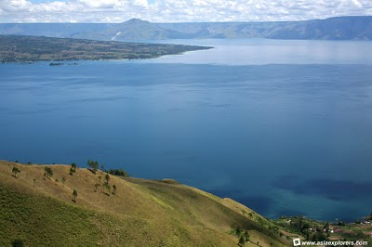
PENGEMBANGAN SUMBER DAYA AIR

Slide 2
Major Reservoirs of Water

Slide 3
Distribution of Water
(from “Resources of the Earth” 1972 data)
Type | Location | Volume (l) | Percent
Surface | Lakes | 1.25 x 10¹⁷ | 0.009
 | Saline lakes/seas | 1.04 x 10¹⁷ | 0.008
 | Streams | 1.00 x 10¹⁵ | 0.0001
Subsurface | Vadose (unsaturated) | 6.7 x 10¹⁶ | 0.005
 | Groundwater (to 750 m) | 4.17x 10¹⁸ | 0.31
 | Groundwater (below 750m) | 4.17x 10¹⁸ | 0.31
Other Reservoirs | Icecaps, glaciers | 2.9 x 10¹⁹ | 2.15
 | Atmosphere | 1.3 x 10¹⁶ | 0.001
 | Oceans | 1.32 x 10²¹ | 97.2

Slide 4
Distribution of Water http://ga.water.usgs.gov/edu/waterdistribution.html (1997 data)
Source | Volume (km³) | % Fresh | % Total
Oceans | 1338 x 10⁶ |  | 96.5
Ice caps/glaciers | 24 x 10⁶ | 68.7 | 1.74
Groundwater | 23.4 x 10⁶
Fresh | 10.53 x 10⁶ | 30.1 | 0.76
Saline | 12.87 x 10⁶ |  | 0.94
Soil Moisture | .0165 x 10⁶ | 0.05 | 0.001
Permafrost | 0.3 x 10⁶ | 0.86 | 0.022
Lakes | 0.1764 x 10⁶ |  | 0.013
Fresh | 0.091 x 10⁶ | 0.26 | 0.007
Saline | 0.0854 x 10⁶ |  | 0.006
Atmosphere | 0.0129 x 10⁶ | 0.04 | 0.001
Swamp Water | 0.0115 x 10⁶ | 0.03 | 0.0008
Rivers | 0.00212 x 10⁶ | 0.006 | 0.0002
Biological Water | 0.00112 x 10⁶ | 0.003 | 0.0001

Slide 5
Di China :
± 4.000 tahun Sebelum Masehi air untuk irigasi.
± 200 tahun Sebelum Masehi Bendungan Tzu Kiang (sungai Huang Ho) air untuk irigasi ± 200.000 Ha.
± Abad 7, dibangun Saluran Induk 1.120 KM.
Di Mesir :
± 3.200 tahun Sebelum Masehi, Air Sungai Nil untuk irigasi, bangunan peluap/pelimpah.
± 500 tahun Sebelum Masehi, Bendungan dengan panjang ± 100 M, tinggi 12 M untuk irigasi ±100 Ha.

Slide 6
Di Indonesia :
Air untuk irigasi di Pulau Jawa, Tahun ± 1852, Bendungan Glapen di Kali Tuntang, Jawa Tengah untuk perkebunan kapas ± 14.000 Ha.
Tahun ± 1908, Bendung Lengkong di Kali Brantas, Jawa Timur untuk tanaman tebu dan irigasi pertanian ± 40.000 Ha. Irigasi Banjar Cahyana di Banyumas, Waduk Pejalin di Malahayu Brebes dan irigasi Pemali – Comal di Pekalongan.

Slide 7
Tahun 1957, Bendungan Serbaguna Jatiluhur Kali Citarum untuk irigasi 230.000 Ha dan PLTA 125 MW.
Tahun 1970, banyak Bendung, Bendungan dibangun seperti Sengguruh, Karang Kates, Wlingi , Lodoyo, Wonorejo, Widas, Gunung Sari (kali Brantas), Saguling, Cirata, Curuk (kali Citarum), Sempor (di Gombong Jawa Tengah), Riam Kanan (Kalimantan), Garugu, Bakaru (Sulawesi Selatan), Batang Agam, Maninjau, Tes, Besai, Tangga, Renun, Koto Panjang (Sumatera) dan lain – lain.

Slide 8
Ancient
Hydrologic
History
Nile River
The longest river in the world
(6650 km)
Hydrology has been a subject of investigation and engineering for millennia. For example, about 4000 B.C. the Nile was dammed to improve agricultural productivity of previously barren lands. Mesopotamian towns were protected from flooding with high earthen walls. Aqueducts were built by the Greeks and Ancient
Romans, while the History of China shows they built irrigation and flood control works. The ancient Sinhalese used hydrology to build complex irrigation Works in Sri Lanka, also known for invention of the Valve Pit which allowed construction of large reservoirs, anicuts and canals which still function.
Loucks and van Beek, 2006
Notes:
http://en.wikipedia.org/wiki/Nilometer
Nilometer is the name given to one of several devices that are different in design but that all serve the same function: measuring water levels in the River Nile and thus allowing the keeping of comparative historic records.
Every summer, torrential rains in the highlands of Ethiopia cause a drastic increase in the volume of water flowing into the Nile from its tributaries. Between June and September, the reaches of the Nile running through Egypt would burst their banks and cover the adjacent flood plain. When the waters receded, around September or October, they left behind a rich alluvial deposit of exceptionally fertile black silt over the croplands. The inundation – akhet in the Egyptian language – was one of the three seasons into which the Ancient Egyptians divided their years. (See Season of the Inundation.)
It would be difficult to overstate the importance of the annual flood to Egyptian civilization. A moderate inundation was a vital part of the agricultural cycle; however, a lighter monsoon than normal would cause famine, and too much flood water would be equally disastrous, washing away much of the infrastructure built on the flood plain. Records from Pharaonic times indicate that on average, one year of out every five saw an inundation that was either over-abundant or fell short of expectations.
The ability to predict the volume of the coming inundation was part of the mystique of the Ancient Egyptian priesthood. The same skill also played a political and administrative role, since the quality of the year's flood was used to determine the levels of tax to be paid, in kind, by the peasantry to their rulers. This is where the nilometer came into play, with priests monitoring the day-to-day level of the river and announcing the awaited arrival of the summer flood.
The simplest nilometer design is a vertical column submerged in the waters of the river, with marked intervals indicating the depth of the water. One that follows this simple design, albeit housed in an elaborate and ornate stone structure, can still be seen on the island of Rodah in central Cairo. While this nilometer dates only as far back as 861 AD, when the Abbasid caliph al-Mutawakkil ordered its construction, it was built on a site occupied by an earlier specimen.
The second nilometer design comprises a flight of stairs leading down into the water, with depth markings along the walls. The best known example of this kind can be seen on the island of Elephantine in Aswan. This location was also particularly important, since for much of Egyptian history Elephantine marked Egypt's southern border and was therefore the first place where the onset of the annual flood was detected.
The most elaborate design involved a channel or culvert that led from the riverbank – often running for a considerable distance – and then fed a well, tank, or cistern. These nilometer wells were most frequently located within the confines of temples, where only the priests and rulers were allowed access. A particularly fine example, with a deep, cylindrical well and a culvert opening in the surrounding wall, can be seen at the Temple of Kom Ombo to the north of Aswan.
While nilometers originated in Pharaonic times, they continued to be used by the later civilizations that held sway in Egypt. In the 20th century, the Nile's annual inundation was first greatly checked, and then eliminated entirely, with the construction of the Aswan dams. While the Aswan High Dam's impact on Egypt and its agriculture has been controversial for other, more complex reasons, it has also had the additional effect of rendering the nilometer obsolete.

Slide 9
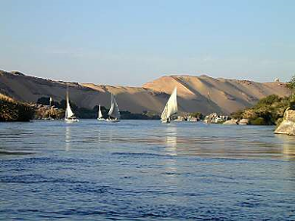
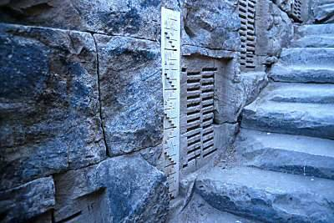
Ancient Hydrologic History
 | There were many Nilometers in Egypt, but the most important ones were at Elephantine Island. The Nilometer was important as it measured the rise of the floodwaters of the Nile. If the Nile did not rise enough, the land would experience famine conditions. If the Nile rose too high, it would flood and destroy the villages. Every temple in Egypt had a Nilometer because it was a symbol of life.
http://www.bibleplaces.com/aswan.htm

Slide 10
Persediaan air segar dunia hampir seluruhnya berasal dari hujan sebagai hasil penguapan dari air laut. Siklus Hidrologi adalah proses peralihan dari penguapan air laut bergerak keatas menjadi dingin, membeku menjadi titik – titik air yang berkumpul banyak dan turun menjadi hujan.

Slide 11
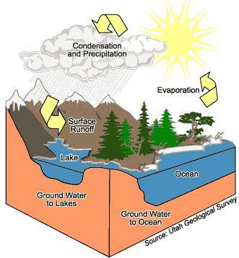

Slide 12
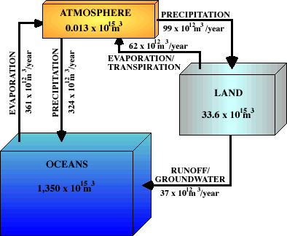
Bibliographical Acknowledgment
referenced publication for content development
Peixoto and Kettani, 1973
The Control of the Water Cycle
Scientific American - Vol. 228 - pp. 46-6
Notes:
Bibliographical Acknowledgment
referenced publication for content development
Peixoto and Kettani, 1973
The Control of the Water Cycle
Scientific American - Vol. 228 - pp. 46-6

Slide 13
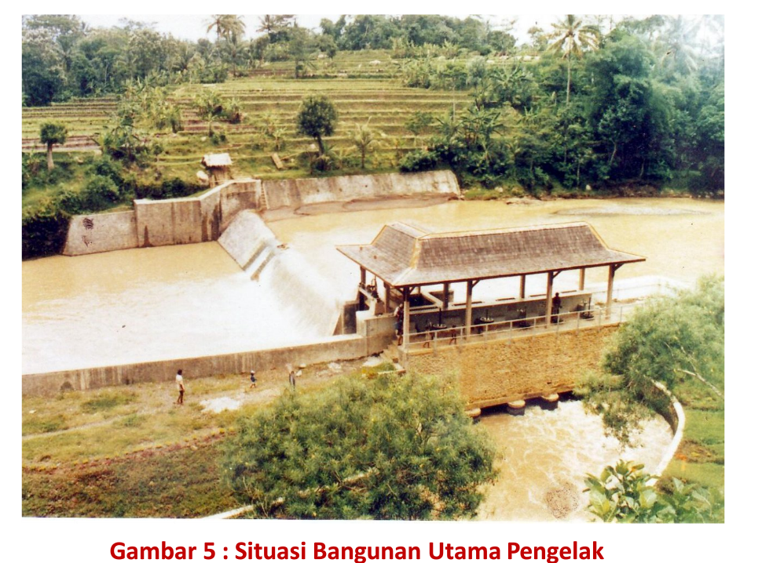

Slide 14
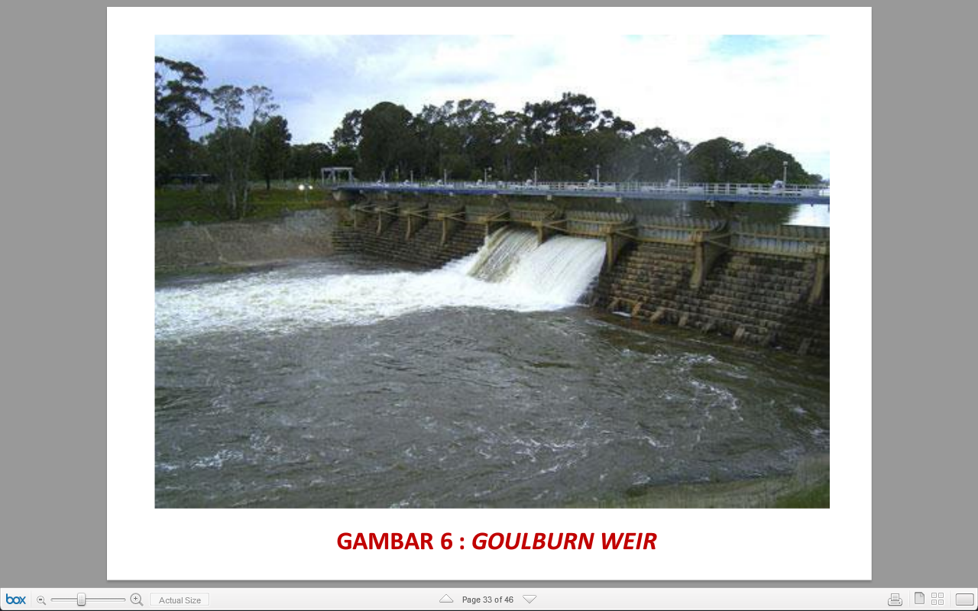

Slide 15
Tantangan

Slide 16
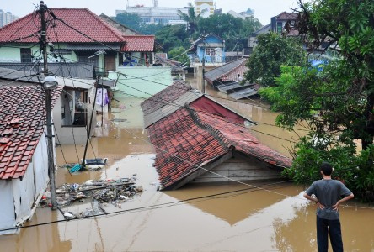
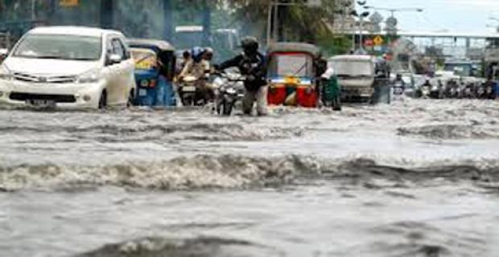
Banjir

Slide 17
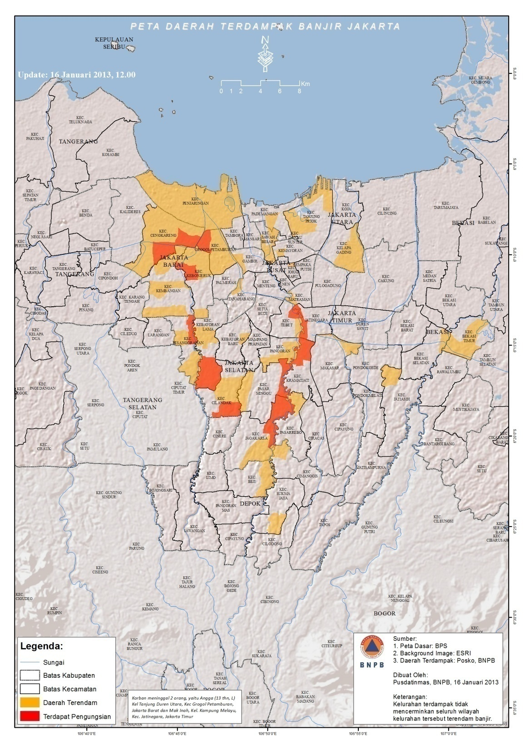

Slide 18
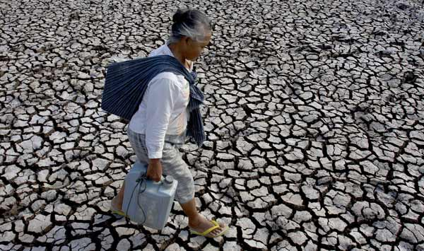
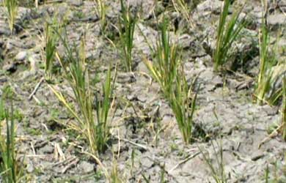
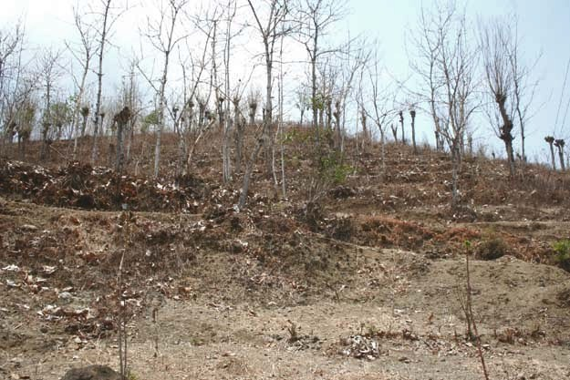
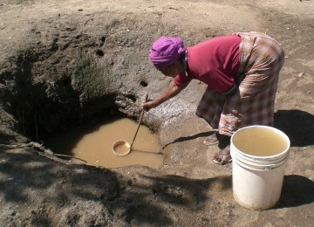
Kekeringan

Slide 19

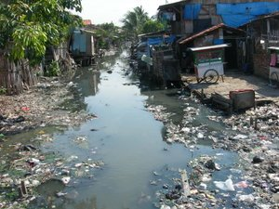
Kwalitas air

Slide 20
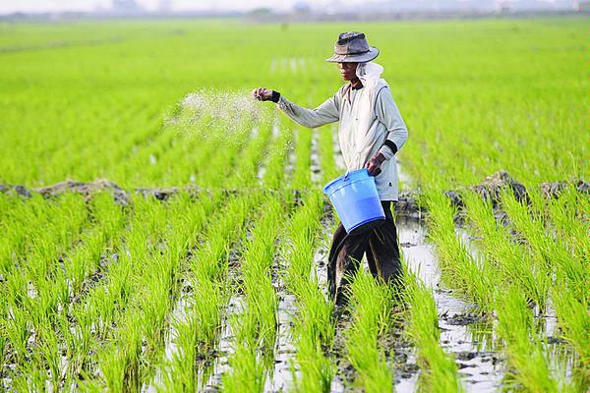
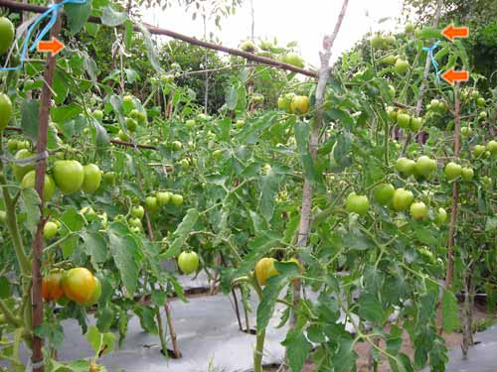
Pertanian

Slide 21
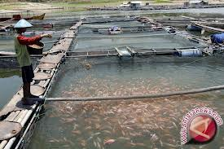

Perikanan

Slide 22
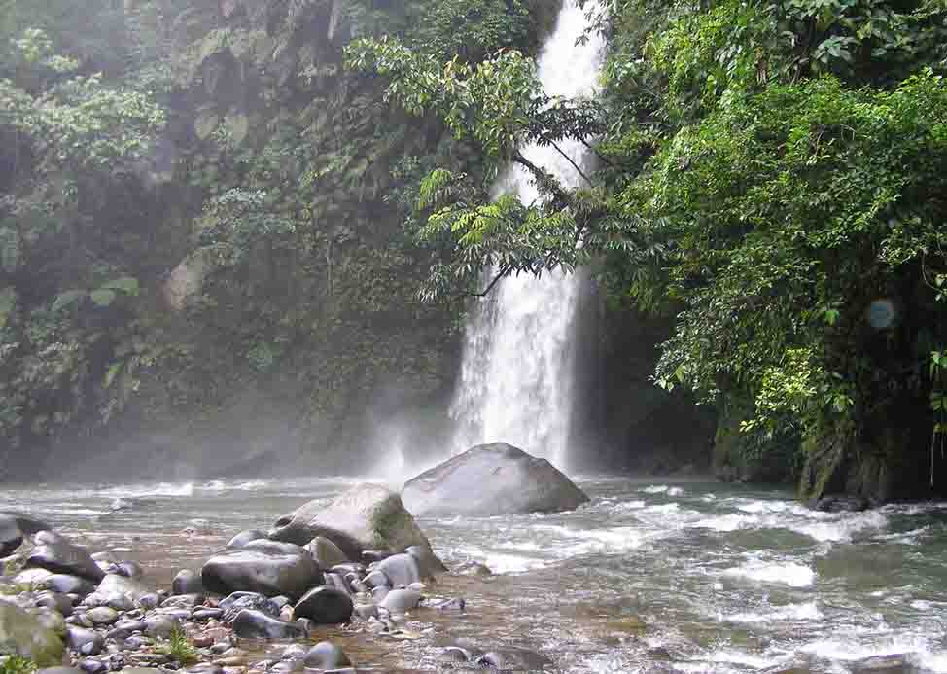
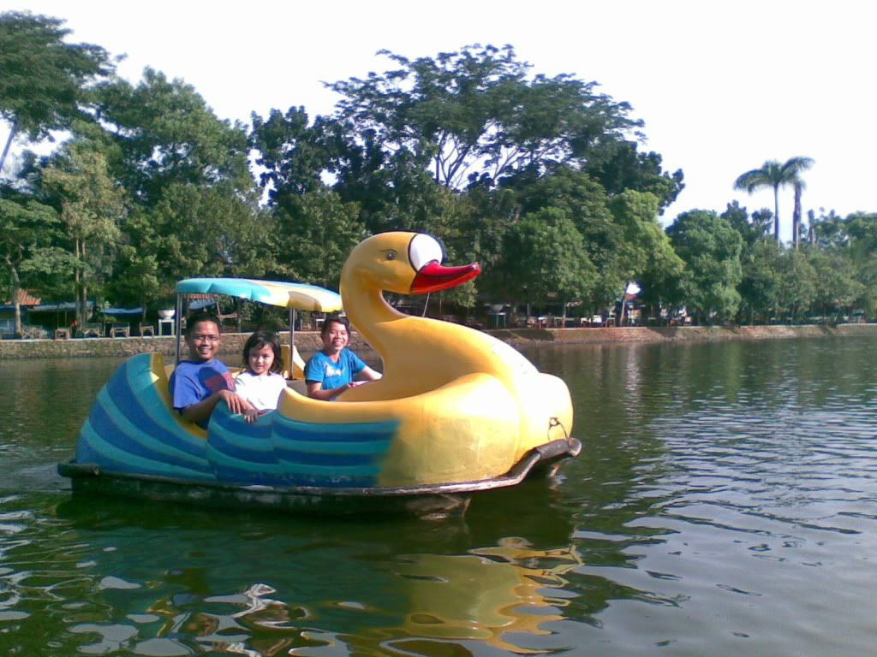
Pariwisata

Slide 23
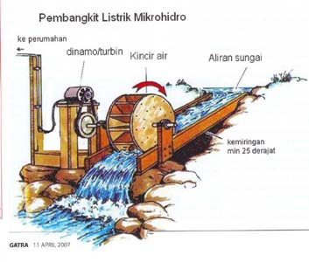
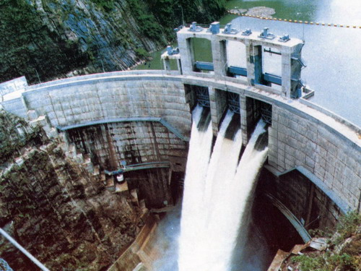
Energi

Slide 24
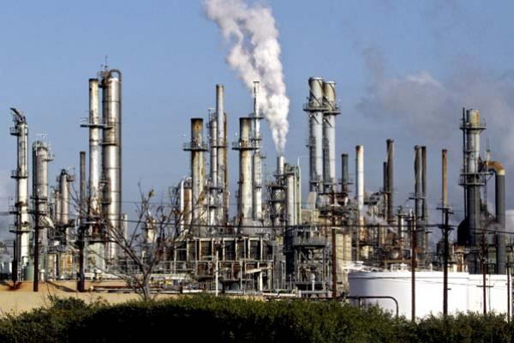
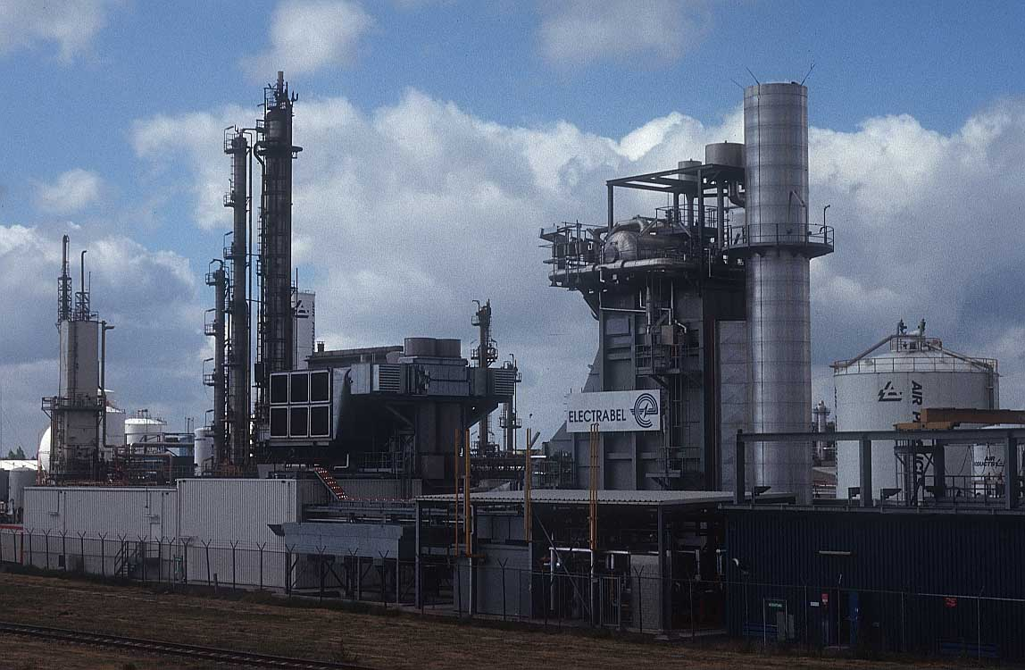
Industri

Slide 25
Kegiatan-Kegiatan Pengembangan Sumber Daya Air
Perencanaan (Planning)
Perancangan (Desain)
Konstruksi (Construction)
Pengelolaan (Management) serta operasi dan pemeliharaan.

Slide 26
Persoalan Pada Alokasi Dan Manajemen Sumberdaya Air
Kekeringan, terutama di musim kemarau
Pemanfaatan dan pengelolaan sumberdaya air untuk:
  Irigasi dalam rangka mendukung swasembada pangan
  PLTA yg menggunakan sumber daya renewable dengan pencemaran lingkungan yg minim
  Industri, perikanan, dan rekreasi
  Perlindungan kawasan dari banjir
Menurunnya mutu baku lingkungan akibat pencemaran oleh buangan air limbah, baik limbah industri maupun domestik
Penurunan muka air tanah akibat eksploitasi tak terkendali
Banjir akibat pengelolaan hutan yg kurang memperhatikan aspek konservasi tanah dan air
Keterbatasan dana untuk pembangunan infrastruktur yang diperlukan
Tidak tersedianya biaya operasi dan pemeliharaan (O&P) yang memadai
Dll.

Slide 27
Persoalan perencanaan dapat dipandang sebagai proses pembuatan keputusan
Keputusan yang harus diambil pada saat sekarang yg umumnya bersifat tetap karena tidak akan berubah di masa yang akan datang, misalnya: membangun bendung, membangun bendungan (dam) untuk reservoir, membangun tanggul, dan lain-lain.
Keputusan yang harus diambil untuk keperluan masa yang akan datang. Keputusan ini bersifat tidak tetap, dapat berubah sesuai dengan perkembangan persoalan di masa yang akan datang. Misal: penetapan pedoman operasi bendung, pedoman operasi reservoir, dan lain-lain.

Slide 28
Keputusan yg bersifat tetap tsb. (no. 1) dapat dikelompokkan dalam hal2 sbb.
Apa yang harus dibangun untuk memecahkan persoalan? Dam, saluran, PLTA, pompa air?
Dimana bangunan air tersebut harus ditempatkan?
Bagaimanakah bangunan-bangunan air tersebut? Menyangkut kapasitas dan dimensi dari bangunan air yang akan dibuat.
Kapan bangunan tersebut harus dibuat?
Utk menjawab pertanyaan2 ini selain memperhatikan hasil kajian secara teknis, paling tidak diperlukan analisis tentang Ekonomi Teknik untuk menentukan saat kapan bangunan-bangunan tersebut harus dibuat sehingga diperoleh solusi permasalahan dengan benefit yang optimal

Slide 29
Keputusan yang menyangkut masa datang (no. 2) berkaitan dengan operasi suatu sistem sumber daya air, misalnya:
Cara dan petunjuk operasi suatu waduk yang perlu dilakukan peninjauan ulang karena adanya peningkatan macam dan jumlah kebutuhan air.
Cara dan petunjuk operasi suatu bendung yang harus disesuaikan dengan perubahan areal irigasi, pola dan jadwal tanam.

Slide 30
Pengambilan keputusan optimal terkait dengan permasalahan sumberdaya air memerlukan teknik analisis sistem berdasarkan model matematik dan riset-operasi. Salah satu analisis penting yang selalu harus dilakukan adalah analisis tentang “benefit-cost” yang hasilnya dapat digunakan untuk mengukur kelayakan dari suatu rencana atau skenario pengelolaan sumberdaya air dari sudut pandang ekonomi

Slide 31
Pengertian Dasar Sumber Daya Air
Sumber daya air merupakan karunia Tuhan Yang Maha Esa yang memberikan manfaat untuk mewujudkan kesejahteraan bagi seluruh rakyat Indonesia dalam segala bidang.
Dalam menghadapi ketidakseimbangan antara ketersediaan air yang cenderung
menurun dan kebutuhan air yang semakin meningkat, sumber daya air wajib dikelola dengan memperhatikan fungsi sosial, lingkungan hidup dan ekonomi secara selaras.
Pengelolaan sumber daya air perlu diarahkan untuk mewujudkan sinergi dan keterpaduan yang harmonis antarwilayah, antarsektor, dan antar generasi.
Sejalan dengan semangat demokratisasi, desentralisasi, dan keterbukaan dalam tatanan kehidupan bermasyarakat berbangsa dan bernegara, masyarakat perlu diberi peran dalam pengelolaan sumber daya air.
Didasarkan pada pertimbangan diatas, Dewan Perwakilan Rakyat Republik Indonesia dan Presiden Republik Indonesia memutuskan : Menetapkan Undang Undang Tentang Sumber Daya Air Nomor 7 tahun 2004.

Slide 32
1. Definisi Sumber Daya Air
Definisi sumber daya air dapat dilihat didalam Undang – Undang Sumber Daya Air Bab I Ketentuan Umum Pasal 1 :
Sumber daya air adalah air, sumber air, dan daya air yang terkandung di
dalamnya.
Air adalah semua air yang terdapat pada, diatas, ataupun dibawah permukaan tanah, termasuk dalam pengertian ini air permukaan, air tanah, air hujan, dan air laut yang berada di darat.
Air permukaan adalah semua air yang terdapat pada permukaan tanah.
Air tanah adalah air yang terdapat dalam lapisan tanah atau batuan dibawah permukaan tanah.
Sumber air adalah tempat atau wadah air alami dan atau buatan yang terdapat pada, di atas, ataupun di bawah permukaan tanah.
Daya air adalah potensi yang terkandung dalam air dan atau pada sumber daya air yang dapat memberikan manfaat ataupun kerugian bagi kehidupan dan penghidupan manusia serta lingkungannya.
Pengelolaan sumber daya air adalah upaya merencanakan, melaksanakan, memantau, dan mengevaluasi penyelenggaraan konservasi sumber daya air, pendayagunaan sumber daya air, dan pengendalian daya rusak air.

Slide 33
Dari definisi diatas terlihat bahwa Pengembangan Sumber Daya Air dimaksudkan :
  untuk memahami dan menerapkan pengetahuan Sumber Daya Air mulai dari Tahap perencanaan, pendayagaunaan, pembangunan, pemeliharaan dan pengendalian terhadap daya rusak air.

Slide 34
2. KEBIJAKAN PENGEMBANGAN SUMBER DAYA AIR
Dalam pelaksanaan Pengembangan Sumber Daya Air, dasar utama kebijakan yang akan diambil harus mengacu kepada Undang – Undang Sumber Daya Air Nomor 7 tahun 2004.
Undang – Undang Sumber Daya Air Nomor 7 tahun 2004 mencakup semua dasar kebijakan untuk semua bidang dalam pemerintahan yang terkait permasalahan sumber daya air, namun didalam pembahasan lebih rinci akan di titikberatkan kepada kebijakan Sumber Daya Air dibawah Departemen Pekerjaan Umum.

Slide 35
Masing – masing kebutuhan Departemen yang terkait dengan Undang – Undang Sumber Daya Air No. 7 tahun 2004 akan dijabarkan kedalam Peraturan Pemerintah. Sedangkan ketentuan- ketentuan yang bersifat Nasional akan ditetapkan dengan Keputusan Presiden.
Pembagian Wewenang dan tanggung jawab dapat dilihat pada uraian dibawah ini :
  a. Wilayah sungai dan cekungan air tanah ditetapkan dengan Keputusan Presiden. Wilayah sungai adalah kesatuan wilayah pengelolaan sumber daya air dalam satu atau lebih daerah aliran sungai dan/atau pulau – pulau kecil yang luasnya kurang dari atau sama dengan 2.000 km2. Cekungan air tanah adalah suatu wilayah yang dibatasi oleh batas hidrogeologis, tempat semua kejadian hidrogeologis seperti proses pengimbuhan, pengaliran, dan pelepasan air tanah berlangsung.

Slide 36
b. Presiden menetapkan wilayah sungai dan cekungan air tanah dengan memperhatikan pertimbangan Dewan Sumber Daya Air Nasional. Koordinasi pada tingkat nasional dilakukan oleh Dewan Sumber Daya Air Nasional yang dibentuk oleh Pemerintah, dan pada tingkat provinsi dilakukan oleh wadah koordinasi dengan nama dewan sumber daya air provinsi atau dengan nama lain yang dibentuk oleh pemerintah provinsi. Koordinasi pada tingkat kabupaten/kota dapat dibentuk wadah koordinasi dengan nama dewan sumber daya air kabupaten/kota atau dengan nama lain oleh pemerintah kabupaten/kota. Wadah koordinasi pada wilayah sungai dapat dibentuk sesuai dengan kebutuhan pengelolaan sumber daya air pada wilayah sungai yang bersangkutan. Hubungan kerja antar wadah koordinasi tingkat nasional, provinsi, kabupaten/kota, dan wilayah sungai bersifat konsultatif dan koordinatif Pusat

Slide 37
c. Wewenang dan tanggung jawab Pemerintahan terdiri dari :
Wewenang dan tanggung jawab Pemerintah meliputi :
  menetapkan kebijakan nasional sumber daya air;
  menetapkan pola pengelolaan sumber daya air pada wilayah sungai lintas provinsi, wilayah sungai lintas negara, dan wilayah sungai strategis nasional;
  menetapkan rencana pengelolaan sumber daya air pada wilayah sungai lintas provinsi, wilayah sungai lintas negara, dan wilayah sungai strategis nasional;
  menetapkan dan mengelola kawasan lindung sumber daya air pada wilayah sungai lintas provinsi, wilayah sungai lintas negara, dan wilayah sungai strategis nasional;
  melaksanakan pengelolaan sumber daya air pada wilayah sungai lintas provinsi, wilayah sungai lintas negara, dan wilayah sungai strategis nasional;
  mengatur, menetapkan, dan memberi izin atas penyediaan, peruntukan, penggunaan, dan pengusahaan sumber daya air pada wilayah sungai lintas provinsi, wilayah sungai lintas negara, dan wilayah sungai strategis nasional;
  g. mengatur, menetapkan, dan memberi rekomendasi teknis atas penyediaan, peruntukan, penggunaan, dan pengusahaan air tanah pada cekungan air tanah lintas provinsi dan cekungan air tanah lintas negara;
  h. membentuk Dewan Sumber Daya Air Nasional, dewan sumber daya air wilayah sungai lintas provinsi, dan dewan sumber daya air wilayah sungai strategis nasional;
  i. memfasilitasi penyelesaian sengketa antar provinsi dalam pengelolaan sumber daya air;
  menetapkan norma, standar, kriteria, dan pedoman pengelolaan sumber daya air;
  menjaga efektivitas, efisiensi, kualitas, dan ketertiban pelaksanaan pengelolaan sumber daya air pada wilayah sungai lintas provinsi, wilayah sungai lintas negara, dan wilayah sungai strategis nasional; dan
  memberikan bantuan teknis dalam pengelolaan sumber daya air kepada pemerintah provinsi dan pemerintah kabupaten/kota.

Slide 38
2. Wewenang dan tanggung jawab Pemerintah Provinsi meliputi :
menetapkan kebijakan pengelolaan sumber daya air di wilayahnya berdasarkan kebijakan nasional sumber daya air dengan memperhatikan kepentingan provinsi sekitarnya;
menetapkan pola pengelolaan sumber daya air pada wilayah sungai lintas kabupaten/kota;
menetapkan rencana pengelolaan sumber daya air pada wilayah sungai lintas kabupaten/kota dengan memperhatikan kepentingan provinsi sekitarnya;
menetapkan dan mengelola kawasan lindung sumber daya air pada wilayah sungai lintas kabupaten/kota;
melaksanakan pengelolaan sumber daya air pada wilayah sungai lintas kabupaten/kota dengan memperhatikan kepentingan provinsi sekitarnya;
mengatur, menetapkan, dan memberi izin atas penyediaan, peruntukan, penggunaan, dan pengusahaan sumber daya air pada wilayah sungai lintas kabupaten/kota;
mengatur, menetapkan, dan memberi rekomendasi teknis atas penyediaan, pengambilan, peruntukan, penggunaan, dan pengusahaan air tanah pada cekungan air tanah lintas kabupaten/kota;
membentuk Dewan Sumber Daya Air Nasional, dewan sumber daya air wilayah sungai lintas kabupaten/kota;
memfasilitasi penyelesaian sengketa antar kabupaten/kota dalam pengelolaan sumber daya air;
membantu kabupaten/kota pada wilayahnya dalam memenuhi kebutuhan pokok masyarakat atas air;
menjaga efektivitas, efisiensi, kualitas, dan ketertiban pelaksanaan pengelolaan sumber daya air pada wilayah sungai lintas kabupaten/kota; dan
memberikan bantuan teknis dalam pengelolaan sumber daya air kepada pemerintah kabupaten/kota.

Slide 39
3. Wewenang dan tanggung jawab Pemerintah Kabupaten/kota meliputi :
menetapkan kebijakan pengelolaan sumber daya air di wilayahnya berdasarkan kebijakan nasional sumber daya air dan kebijakan pengelolaan sumber daya air provinsi dengan memperhatikan kepentingan kabupaten/kota sekitarnya;
menetapkan pola pengelolaan sumber daya air pada wilayah sungai dalam satu kabupaten / kota;
menetapkan rencana pengelolaan sumber daya air pada wilayah sungai dalam satu kabupaten / kota dengan memperhatikan kepentingan kabupaten/kota sekitarnya;
menetapkan dan mengelola kawasan lindung sumber daya air pada wilayah sungai dalam satu kabupaten/kota;
melaksanakan pengelolaan sumber daya air pada wilayah sungai dalam satu kabupaten / kota dengan memperhatikan kepentingan kabupaten /kota sekitarnya;
mengatur, menetapkan, dan memberi izin atas penyediaan, peruntukan, penggunaan, dan pengusahaan air tanah di wilayahnya serta sumber daya air pada wilayah sungai dalam satu kabupaten / kota;
membentuk dewan sumber daya air atau dengan nama lain di tingkat kabupaten / kota dan / atau pada wilayah sungai dalam satu kabupaten /kota;
memenuhi kebutuhan pokok minimal sehari – hari atas air bagi masyarakat di wilayahnya; dan
menjaga efektivitas, efisiensi, kualitas, dan ketertiban pelaksanaan pengelolaan sumber daya air pada wilayah sungai dalam satu kabupaten/kota.

Slide 40
4. Wewenang dan tanggung jawab Pemerintah Desa atau yang disebut nama lain meliputi :
mengelola sumber daya air di wilayah desa yang belum dilaksanakan oleh masyarakat dan / atau pemerintahan diatasnya dengan mempertimbangkan asas kemanfaatan umum;
menjaga efektivitas, efisiensi, kualitas, dan ketertiban pelaksanaan pengelolaan sumber daya air yang menjadi kewenangannya;
memenuhi kebutuhan pokok minimal sehari - hari warga desa atas air sesuai dengan ketersediaan air yang ada; dan
memperhatikan kepentingan desa lain dalam melaksanakan pengelolaan sumber daya air di wilayahnya.

Slide 41
Dalam rangka menjamin terselenggaranya tata pengaturan air secara nasional yang dapat memberikan manfaat sebesar - besarnya bagi masyarakat dan menjamin koordinasi antara Pemerintah dengan Pengelola Sumber Daya Air dapat berjalan dengan baik maka diatur didalam Peraturan Pemerintah. Dalam hal tentang Sumber Daya Air ditetapkan oleh Menteri Pekerjaan Umum, misal :
Peraturan Menteri Pekerjaan Umum No. 39/PRT/1989 tentang Pembagi Wilayah Sungai
Peraturan Menteri Pekerjaan Umum No. 63/KPR/1993 tentang Garis Sepadan Sungai, Daerah Manfaat Sungai, Daerah Penguasaan Sungai dan Bekas Sungai
Peraturan Menteri Pekerjaan Umum No. 98/KPRS/1993 tentang Organisasi Keamanan Bendungan

Slide 42
Sumber daya air dikembangkan digunakan untuk mengontrol air tanah dan air permukaan.
Suatu kegiatan pengembangan SDA terdiri dari
mempelajari ketersediaan dan permintaan air
Membuat sebuah proyek yang dapat memenuhi kebutuhan yang dapat diharapkan dari pasokan yang tersedia melalui rekayasa teknik dan langkah-langkah nonstruktural.
Pengendalian air dengan mengatur laju pasokan air dalam rangka meningkatkan kondisi dalam suatu daerah. T
Tujuan
Penyediaan fasilitas oleh proyek adalah karena banyaknya variasi kuantitas dan kualitas, waktu pasokan, serta menyesuaikan penggunaan sumber daya agar sesuai dengan kebutuhan.
Mengembangkan SDA dapat diartikan mengatur struktural komponen, layout, dan desain bersama dengan langkah-langkah nonstruktural,
jika ada, untuk melayani tujuan yang telah ditetapkan.

Slide 43
Berapa banyak air yang dibutuhkan?
Untuk proyek penggunaan air, sangat penting untuk mengetahui persyaratan saat ini dan memprediksi durasi kebutuhan air dalam periode rencana untuk antisipasi penggunaan.
Berapa banyak air yang tersedia?
Pertanyaan ini mencerminkan tujuan utama dari studi hidrologi dan ilmu berhubungan dengan kejadian dan distribusi air alami di bumi.
Perkiraan yang tepat tentang air permukaan segar dan air yang masuk dalam tanah dalam DAS serta distribusi spasial dan temporal merupakan problem yang sangat penting.

Slide 44
3. Perencanaan Pengembangan Sumber Daya Air
Pencapaian Perencanaan Sumber Daya Air adalah Sumber Daya Manusia dan Sumber Daya Alam yang dimiliki. Perencanaan Pengembangan Sumber Daya Air Nasional meliputi :
Pembangunan Nasional
Peningkatan Nilai Hidup / Kwalitas Hidup
Perbaikan Lingkungan
Pemerataan Keseimbangan Pembangunan

Slide 45
Hubungan Antara Proses Pembuat Keputusan dengan Proses Pengembangan Sumber Daya Air.
Proses Membuat Suatu Keputusan, diantaranya melalui tahapan sebagai
berikut:
  Identifikasi Permasalahan
  Analisis Permasalahan
  Analisis Alternatif Solusi
  Pemilihan dan Penetapan Alternatif Solusi Terbaik
  Tindakan Terhadap Masalah
  Pengecekan Terhadap Tindakan
  Perbaikan Terhadap Tindakan Masalah
Sedangkan Proses Pengembangan Sumber Daya Air, diantaranya melalui
tahapan sebagai berikut :
  Kebutuhan yang diperlukan masyarakat
  Penetapan kebutuhan masyarakat (objektifitas)
  Penetapan kriteria dan persyaratan terhadap kebutuhan
  Pemilihan pemakaian formula perencanaan
  Dilakukan kajian kelayakan Pengembangan Sumber Daya Air
  Perencanaan Rinci untuk dilaksanakan

Slide 46
Perencanaan Pengembangan Sumber Daya Air merupakan tugas yang melibatkan berbagai Ahli, diantaranya bidang keahlian
  Teknik Sipil,
  Geologi, Geodesi,
  Pengembangan Wilayah / kota (Planologi),
  Lingkungan,
  Teknik Mesin,
  Teknik Listrik,
  Ilmu Sosial, Politik, dll.
Disamping itu dalam perencanaan Pengembangan Sumber Daya Air harus memperhatikan semua tahapan Pengembangan Sumber Daya Air mulai dari tahap
  perencanaan,
  pembangunan,
  pengoperasian,
  pemeliharaan, dan
  Konservasi Sumber Daya Air,
  Pengendalian daya rusak air termasuk hak peran dan peran masyarakat secara keseluruhan harus diperhatikan

Slide 47
4. Pendayagunaan Sumber Daya Air
Pendayagunaan sumber daya air dilakukan melalui kegiatan penatagunaan, penyediaan, penggunaan, pengembangan, dan pengusahaan sumber daya air dengan mengacu pada pola pengelolaan sumber daya air yang ditetapkan pada setiap wilayah sungai.
Pendayagunaan sumber daya air ditujukan untuk memanfaatkan sumber daya air secara berkelanjutan dengan mengutamakan pemenuhan kebutuhan pokok kehidupan masyarakat secara adil.
Pendayagunaan sumber daya air dikecualikan pada kawasan suaka alam dan kawasan pelestarian alam.
Pendayagunaan sumber daya air diselenggarakan secara terpadu dan adil, baik antarsektor, antarwilayah maupun antar kelompok masyarakat dengan mendorong pola kerjasama.
Pendayagunaan sumber daya air didasarkan pada keterkaitan antara air hujan, air permukaan, dan air tanah dengan mengutamakan pendayagunaan air permukaan.
Setiap orang berkewajiban menggunakan air sehemat mungkin.
Pendayagunaan sumber daya air dilakukan dengan mengutamakan fungsi sosial untuk mewujudkan keadilan dengan memperhatikan prinsip pemanfaat air membayar biaya jasa pengelolaan sumber daya air dan dengan melibatkan peran masyarakat.

Slide 48
Dalam pelaksanaannya pendayagunaan sumber daya air mempunyai bidang usaha yang sangat luas, mulai dari pemenuhan kebutuhan air untuk kepentingan primer manusia, seperti untuk air minum dan kebutuhan untuk utility, sampai kebutuhan air untuk irigasi, perhubungan, pembangkit listrik, industri, dan lain-lain.
Sedangkan untuk dapat mengusahakan sumber daya air melibatkan berbagai institusi, baik pemerintah maupun swasta, seperti peninjauan dari instansi terkait, perbankan, konsultan perencana, laboratorium, jasa konstruksi, dan lain-lain.

Slide 49
Contoh-contoh dari kebijakan yang lahir dari Undang-undang Sumber Daya Air, diantaranya adalah :
  Pembagian Wilayah Sungai ; diterbitkan Peraturan Menteri Pekerjaan Umum No. 39/PRT/1989, tentang “Pembagian Wilayah Sungai”. Dari seluruh Wilayah Indonesia dibagi menjadi 90 Nama Wilayah Sungai dan dikelompokkan menjadi 07 Kode Wilayah Sungai.
  Kebijakan Pemerintah dibidang operasi dan pemeliharaan jaringan irigasi diserahkan kepada Perkumpulan Petani Pemakai Air (P3A) diterbitkan Peraturan Menteri Pekerjaan Umum No. 42/PRT/1989, tentang “Tata Laksana Penyerahan Jaringan Irigasi Kecil berikut Wewenang Pengurusannya kepada Perkumpulan petani Pemakai Air (P3A)”.
  Kebijakan untuk melaksanakan koordinasi tata pengaturan air di Wilayah Provinsi Daerah Tingkat I ; diterbitkan Peraturan Menteri Pekerjaan Umum No. 67/PRT/1993, tentang “Panitia Tata Pengaturan Air Provinsi Daerah Tingkat I”.

